Slide 1

Tomcat工作原理与启动过程
胡静：车险理赔组

Slide 2



目录
点击添加文本
Tomcat介绍
点击添加文本
Tomcat工作原理
Tomcat启动过程
点击添加文本
点击添加文本

Slide 3
Tomcat简介
Tomcat是一个Servlet容器。
由java语言编写，需要java运行环境
Tomcat服务器是一个免费的开源的Web应用服务器。
Tomcat 的连接器有两种：HTTP和AJP
Tomcat的运行模式有三种：bio ，nio，apr
Tomcat作为应用程序服务器：请求来自于前端的web服务器，这可能是Apache, IIS, Nginx等；
Tomcat作为独立服务器：请求来自于web浏览器；
点击添加文本
点击添加文本
点击添加文本
点击添加文本

Slide 4
Tomcat协议
Tomcat提供了6种协议：
HTTP协议，客户端与Tomcat服务器直接连接。
Http11Protocol：Tomcat7以下默认协议，阻塞IO方式的支持http1.1协议
Http11NioProtocol：Tomcat8以上默认协议，非阻塞IO方式的支持http1.1协议
Http11AprProtocol：使用ARP技术的支持http1.1协议（ARP：Apache portable runtime)
点击添加文本
点击添加文本
Ajp的协议:定向包协议，即WEB服务器通过 TCP连接和SERVLET容器连接，例如tomcat和Apache、Nginx等前端服务器连接
AjpProtocol：阻塞IO方式的支持Ajp协议
AjpNioProtocol：非阻塞IO方式的支持Ajp协议
AjpAprProtocol：使用ARP技术的支持Ajp协议
点击添加文本
点击添加文本

Slide 5
Tomcat目录
tomcat
|---bin：存放启动和关闭tomcat脚本
|---conf：存放不同的配置文件（server.xml和web.xml）；
|---doc： 存放Tomcat文档；
|---lib： 存放Tomcat运行需要的库文件；
|---logs：存放Tomcat执行时的LOG文件；
|---src： 存放Tomcat的源代码；
|---webapps：Tomcat的主要Web发布目录（包括应用程序示例）；
|---work：存放jsp编译后产生的class文件
点击添加文本
点击添加文本
点击添加文本
点击添加文本

Slide 6


目录
点击添加文本
Tomcat简介
点击添加文本
Tomcat工作原理
Tomcat启动过程
点击添加文本
点击添加文本

Slide 7
HTTP请求响应模型
客户端连接到web服务器：HTTP 客户端与web服务器建立一个 TCP 连接;
客户端向服务器发起 HTTP 请求：通过已建立的TCP 连接，客户端向服务器发送一个请求报文;
服务器接收 HTTP 请求并返回 HTTP 响应：服务器解析请求，定位请求资源，服务器将资源副本写到 TCP 连接，由客户端读取;
释放 TCP 连接：若connection 模式为close，则服务器主动关闭TCP 连接，客户端被动关闭连接，释放TCP 连接;若connection 模式为keepalive，则该连接会保持一段时间，在该时间内可以继续接收请求;
客户端浏览器解析HTML内容：客户端将服务器响应的 html 文本解析并显示;
点击添加文本
点击添加文本
点击添加文本
点击添加文本

Slide 8
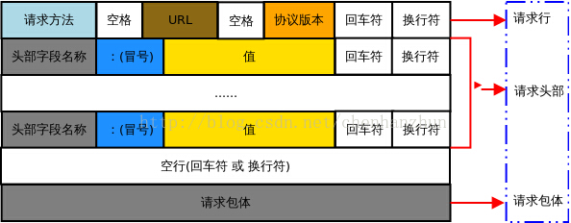
HTTP Request
请求行（request line）、请求头部（header）、空行和请求数据四个部分组成。
点击添加文本
点击添加文本
点击添加文本
点击添加文本

Slide 9
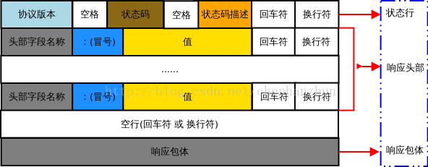
HTTP Response
HTTP响应也由四个部分组成，分别是：状态行、消息报头、空行和响应正文。
点击添加文本
点击添加文本
点击添加文本
点击添加文本

Slide 10
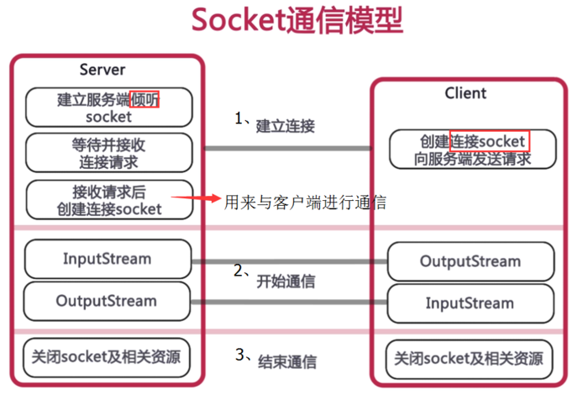
套接字通信
套接字通信是应用层与TCP/IP协议簇通信的中间抽象层，它是一组接口。应用层通过调用这些接口发送和接收数据。
点击添加文本
点击添加文本
点击添加文本
点击添加文本

Slide 11
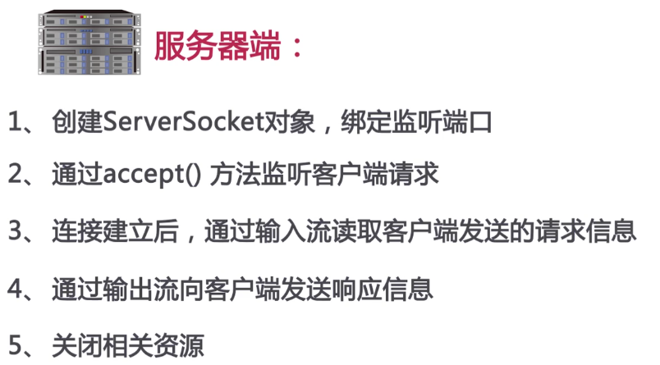
套接字通信
点击添加文本
点击添加文本
点击添加文本
点击添加文本

Slide 12
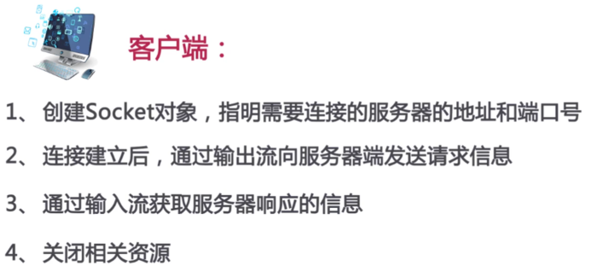
套接字通信
点击添加文本
点击添加文本
点击添加文本
点击添加文本

Slide 13
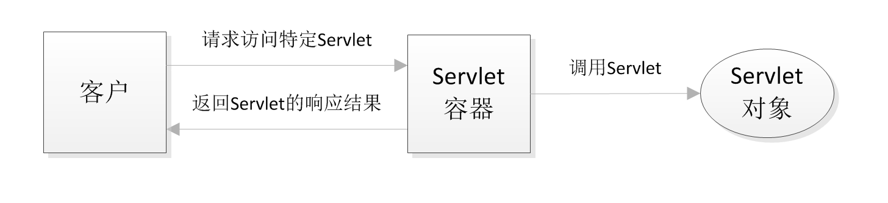
Servlet容器处理流程
点击添加文本
点击添加文本
客户发出要求访问特定的Servlet的请求。
Servlet 容器接收到客户请求并解析。
Servlet 容器创建一个ServletRequest对象，在ServletRequest对象中包含了客户请求信息及其他关于客户的信息，如请求头，请求正文，以及客户机的IP地址等
Servlet容器创建一个ServletResponse对象
Servlet 容器调用客户所请求的Servlet的service服务方法，并且把ServletRequst对象和ServletResponse对象做为参数传给该服务方法。
Servlet从ServletRequest对象中可获取客户的请求信息。
Servlet利用ServletResponse对象来生成响应结果。
Servlet容器吧Servlet生成的响应结果发送给客户。
点击添加文本
点击添加文本

Slide 14
一个简单的Tomcat实现
思路概述
tomcat实际是运行在jvm中的一个进程，是一个在java项目与jvm之间的中间容器,它是如何启动的呢？--->main方法
web项目没有入口方法(main方法)，那么他是如何运行起来并为客户端返回数据的呢？--->方法调用
对于tomcat而言，它并不知道我们会有什么样的方法，这些都只是在项目被部署进webapp下后才确定的，由此分析，必然用到了java的反射来实现类的动态加载、实例化、获取方法、调用方法。
综上所述，我们有下面的总结：
  tomcat需要main方法启动。
  tomcat需要监听本机上的某个端口。
  tomcat需要抓取此端口上来自客户端的链接并获得请求调用的方法与参数
  tomcat需要根据请求调用的方法，动态地加载方法所在的类，完成类的实例化并通过该实例获得需要的方法最终将请求传入方法执行。
  将结果返回给客户端（jsp/html页面、json/xml字符串）。
点击添加文本
点击添加文本
点击添加文本
点击添加文本

Slide 15
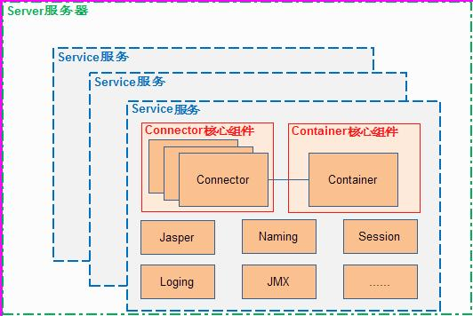
Tomcat的总体结构
Server：Tomcat的最顶层元素，包含多个service。默认监听8005端口以接收shutdown命令。
Service：由一个Container和多个Connector组成，形成一个独立完整的处理单元，对外提供服务。一般情况下不需要配置，Tomcat默认配置了一个Catalina的Service
点击添加文本
点击添加文本
点击添加文本
点击添加文本

Slide 16
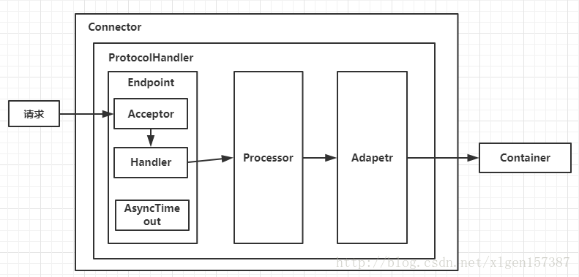
Tomcat的总体结构
Connector
Acceptor:监听客户端程序，获取socket,与客户端建立连接。
Processor:解析Http请求，生成Request,Response对象，最后交给了CoyoteAdapter的service方法。
CoyoteAdapter：负责将http请求解析成HttpServletRequest对象，绑定相应的容器，然后从engine开始逐层调用valve直至该servlet。
点击添加文本
点击添加文本
点击添加文本
点击添加文本

Slide 17
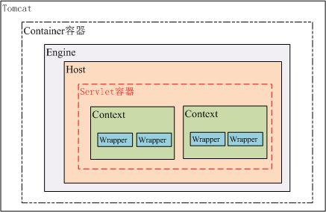
Tomcat的总体结构
Container
Engine：表示一个完整的 Servlet 引擎，可以包含多个Host。
Host：每个Host代表一个虚拟主机，它可以包含一系列的Context
Context：一个Context代表一个运行在Host上的Web应用,可以包含多个Wrapper
Wrapper: 一个Wrapper 代表一个 Servlet，它负责管理一个 Servlet，包括的 Servlet 的装载、初始化、执行以及资源回收。
点击添加文本
点击添加文本
点击添加文本
点击添加文本

Slide 18
Pipeline&valve机制
pipeline 管道，可以比作车间生产线，在这里可认为是容器的逻辑处理总线,一个管道一般有一个基础阀，可以有0到多个普通阀。所有基础阀的实现最后都会调用其下一级容器，普通阀都会执行getNext().invoke(request,response)。
valve 阀门，可以比作生产线上的工人，负责完成各自的部分工作。这些阀门通过invoke方法彼此串联起来。
点击添加文本
点击添加文本
四大容器类都有各自缺省的标准valve实现。它们分别是
StandardEngineValve：StandardEngine中的唯一阀门，主要用于从request中选择其host映射的Host容器StandardHost。
StandardHostValve：StandardHost中最后的阀门，主要用于从request中选择其context映射的Context容器StandardContext以及访问request中的Session以更新会话的最后访问时间。
StandardContextValve：StandardContext中的唯一阀门，主要作用是禁止任何对WEB-INF或META-INF目录下资源的重定向访问，对应用程序热部署功能的实现，从request中获得StandardWrapper。
StandardWrapperValve：StandardWrapper中的唯一阀门，主要作用包括调用StandardWrapper的loadServlet方法生成Servlet实例和调用ApplicationFilterFactory生成Filter链。
点击添加文本
点击添加文本

Slide 19
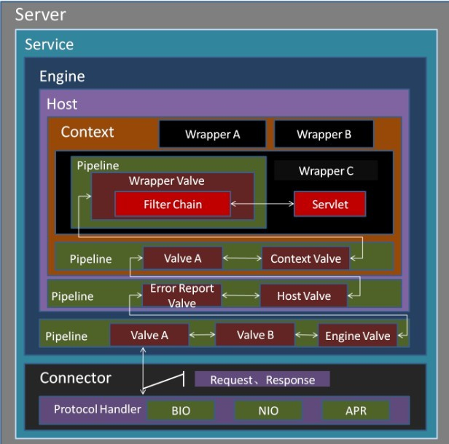
Pipeline&valve机制
请求传递如下：
Connector–>Engine的Pipeline的ValveA中–>Engine Valve–>Host Pipeline的Error Report Valve和Host Value–>Context Valve–>Wrapper Valve中，在这里会经过一个过滤器链（Filter Chain）–>Servlet中。
Servlet处理完成后一步步返回，最后Connector拿到response
点击添加文本
点击添加文本
点击添加文本
点击添加文本

Slide 20
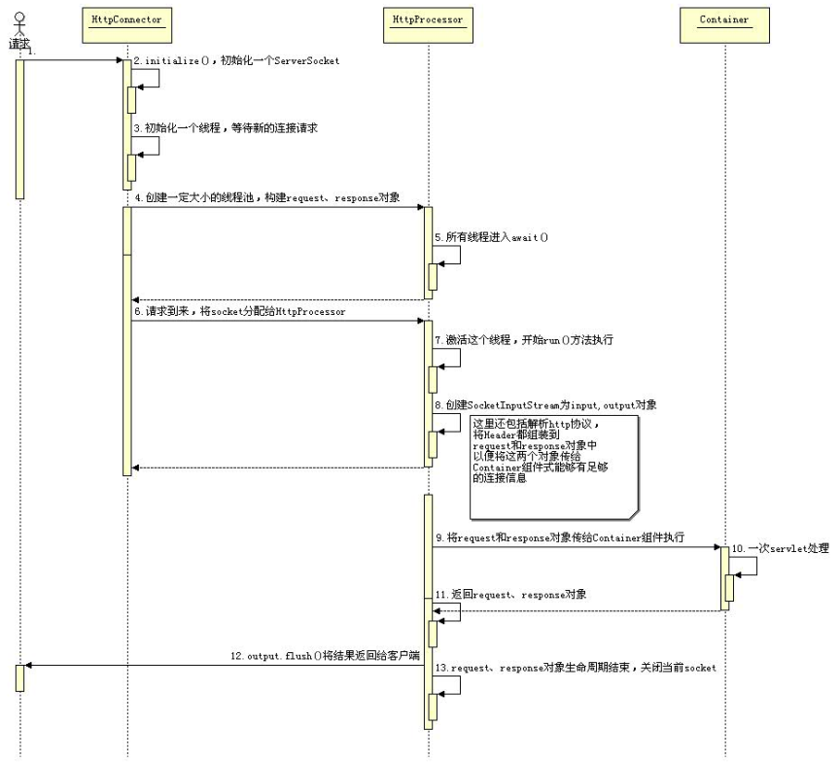
Tomcat请求处理过程
Connector：
点击添加文本
点击添加文本
点击添加文本
点击添加文本

Slide 21
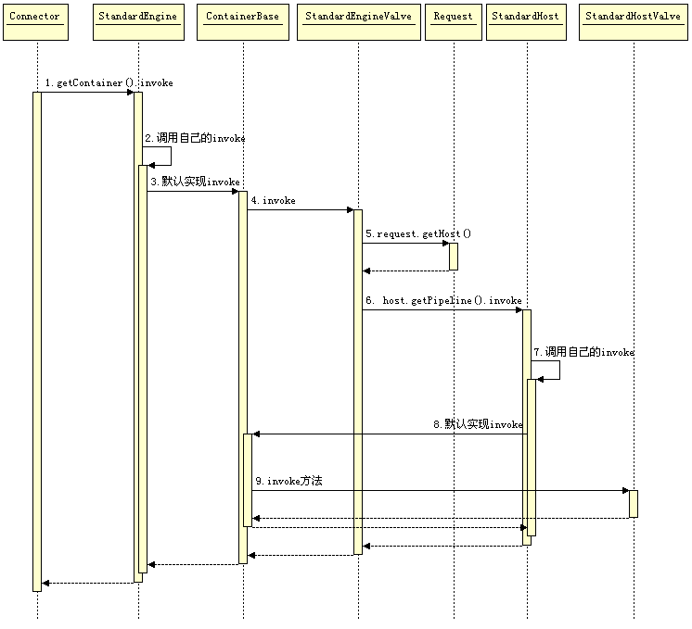
Tomcat请求处理过程
Engine & Host：
点击添加文本
点击添加文本
点击添加文本
点击添加文本

Slide 22
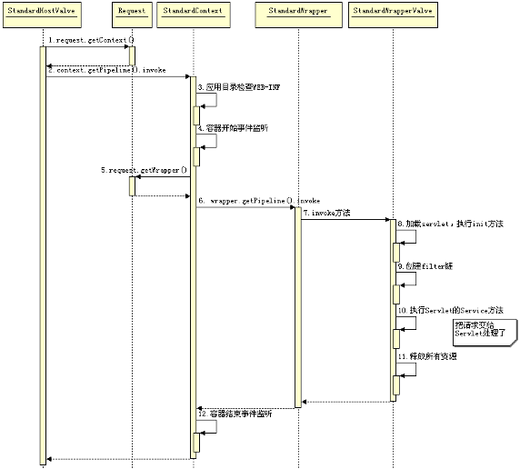
Tomcat请求处理过程
Context & Wrapper：
点击添加文本
点击添加文本
点击添加文本
点击添加文本

Slide 23
Tomcat处理HTTP请求
用户在浏览器中输入网址localhost:8080/test/index.jsp，请求被发送到本机端口8080，被在那里监听的Coyote HTTP/1.1 Connector获得；
Connector把该请求交给它所在的Service的Engine（Container）来处理，并等待Engine的回应；
Engine获得请求localhost/test/index.jsp，匹配所有的虚拟主机Host；
Engine匹配到名为localhost的Host（即使匹配不到也把请求交给该Host处理，因为该Host被定义为该Engine的默认主机），名为localhost的Host获得请求/test/index.jsp，匹配它所拥有的所有Context。Host匹配到路径为/test的Context（如果匹配不到就把该请求交给路径名为“ ”的Context去处理）；
path=“/test”的Context获得请求/index.jsp，在它的mapping table中寻找出对应的Servlet。Context匹配到URL Pattern为*.jsp的Servlet，对应于JspServlet类；
构造HttpServletRequest对象和HttpServletResponse对象，作为参数调用JspServlet的doGet()或doPost(),执行业务逻辑、数据存储等；
Context把执行完之后的HttpServletResponse对象返回给Host；
Host把HttpServletResponse对象返回给Engine；
Engine把HttpServletResponse对象返回Connector；
Connector把HttpServletResponse对象返回给客户Browser。
点击添加文本
点击添加文本
点击添加文本
点击添加文本

Slide 24

目录
点击添加文本
Tomcat简介
点击添加文本
Tomcat工作原理
内
Tomcat启动过程
点击添加文本
点击添加文本

Slide 25
Tomcat启动过程
startup.sh
设置catalina.bat可执行文件路径：
set "EXECUTABLE=%CATALINA_HOME%\bin\catalina.bat"
点击添加文本
调用catalina.bat文件，并传递start参数
call "%EXECUTABLE%" start %CMD_LINE_ARGS%
点击添加文本
catalima.sh
设置启动类参数：set MAINCLASS=org.apache.catalina.startup.Bootstrap
点击添加文本
新开窗口调用BootStrap类的main方法，并将一大堆的配置传递过去：
%_EXECJAVA% %JAVA_OPTS% %CATALINA_OPTS% %DEBUG_OPTS% -Djava.endorsed.dirs="%JAVA_ENDORSED_DIRS%" -classpath "%CLASSPATH%" -Dcatalina.base="%CATALINA_BASE%" -Dcatalina.home="%CATALINA_HOME%" -Djava.io.tmpdir="%CATALINA_TMPDIR%" %MAINCLASS% %CMD_LINE_ARGS% %ACTION%
点击添加文本

Slide 26
Tomcat启动过程
Bootstrap.java
bootstrap.init();//初始化变量与属性
点击添加文本
Thread.currentThread().setContextClassLoader(daemon.catalinaLoader);//设置当前线程类加载器
点击添加文本
else if (command.equals(“start”))//接收到start命令
{
//设置Catalina的一个属性值，告知后台保持运行状态
daemon.setAwait(true);
daemon.load(args);//加载和初始化组件
daemon.start();//启动Catalina
}
点击添加文本
点击添加文本

Slide 27
Tomcat启动过程
bootstrap.init();
//初始化各个类加载器，包括commonLoader,sharedLoader和catalinaLoader
initClassLoaders();
点击添加文本
//通过反射机制创建catalina对象
Class<?> startupClass = this.catalinaLoader.loadClass("org.apache.catalina.startup.Catalina");
Object startupInstance = startupClass.newInstance();
this.catalinaDaemon = startupInstance;
点击添加文本
点击添加文本
//将sharedLoader做为参数，调用catalina的setParentClassLoader方法
String methodName = "setParentClassLoader";
Class<?>[] paramTypes = new Class[1];
paramTypes[0] = Class.forName("java.lang.ClassLoader");
Object[] paramValues = new Object[1];
paramValues[0] = this.sharedLoader;
Method method = startupInstance.getClass().getMethod(methodName, paramTypes);
点击添加文本

Slide 28
Tomcat启动过程
daemon.load(args);
//创建digester对象，底层采用SAX解析XML
Digester digester = createStartDigester();
点击添加文本
//返回conf/server.xml
file = configFile();
inputStream = new FileInputStream(file);
inputSource = new InputSource("file://" + file.getAbsolutePath());
点击添加文本
//设置要解析的文件作为输入流
inputSource.setByteStream(inputStream);
//将当前对象压入栈顶，方便后续使用
digester.push(this);
//解析server.xml文件，并生成各组件对象
//如：StandaredServer,StanddaredService,Connector等
digester.parse(inputSource);
点击添加文本
点击添加文本
//初始化各组件对象
getServer().init();

Slide 29
Tomcat启动过程
daemon.start();
//启动各组件
getServer().start();
点击添加文本
//注册关闭钩子
if (this.shutdownHook == null) {
this.shutdownHook = new CatalinaShutdownHook();
}
Runtime.getRuntime().addShutdownHook(this.shutdownHook);
点击添加文本
点击添加文本
//等待关闭请求与stop容器
if (this.await){
await();
stop();
}
点击添加文本

Slide 30
Tomcat启动过程
Service初始化initInternal()
//Container容器初始化
this.container.init();
点击添加文本
//初始化线程池
executor.init();
点击添加文本
//初始化mapper监听器，用于监听mapper映射关系变化
this.mapperListener.init();
点击添加文本
//Connectot容器初始化
connector.init();
点击添加文本

Slide 31
Tomcat启动过程
Service启动startInternal ()
//启动Container
this.container.start();
点击添加文本
//启动线程池
executor.start();
点击添加文本
//启动mapper监听器，维护了一个mapper映射，该mapper保存了所有容器信息
//用于将请求URL映射到对应容器；
this.mapperListener.start();
点击添加文本
//Connectot容器初始化
connector.start();
点击添加文本

Slide 32
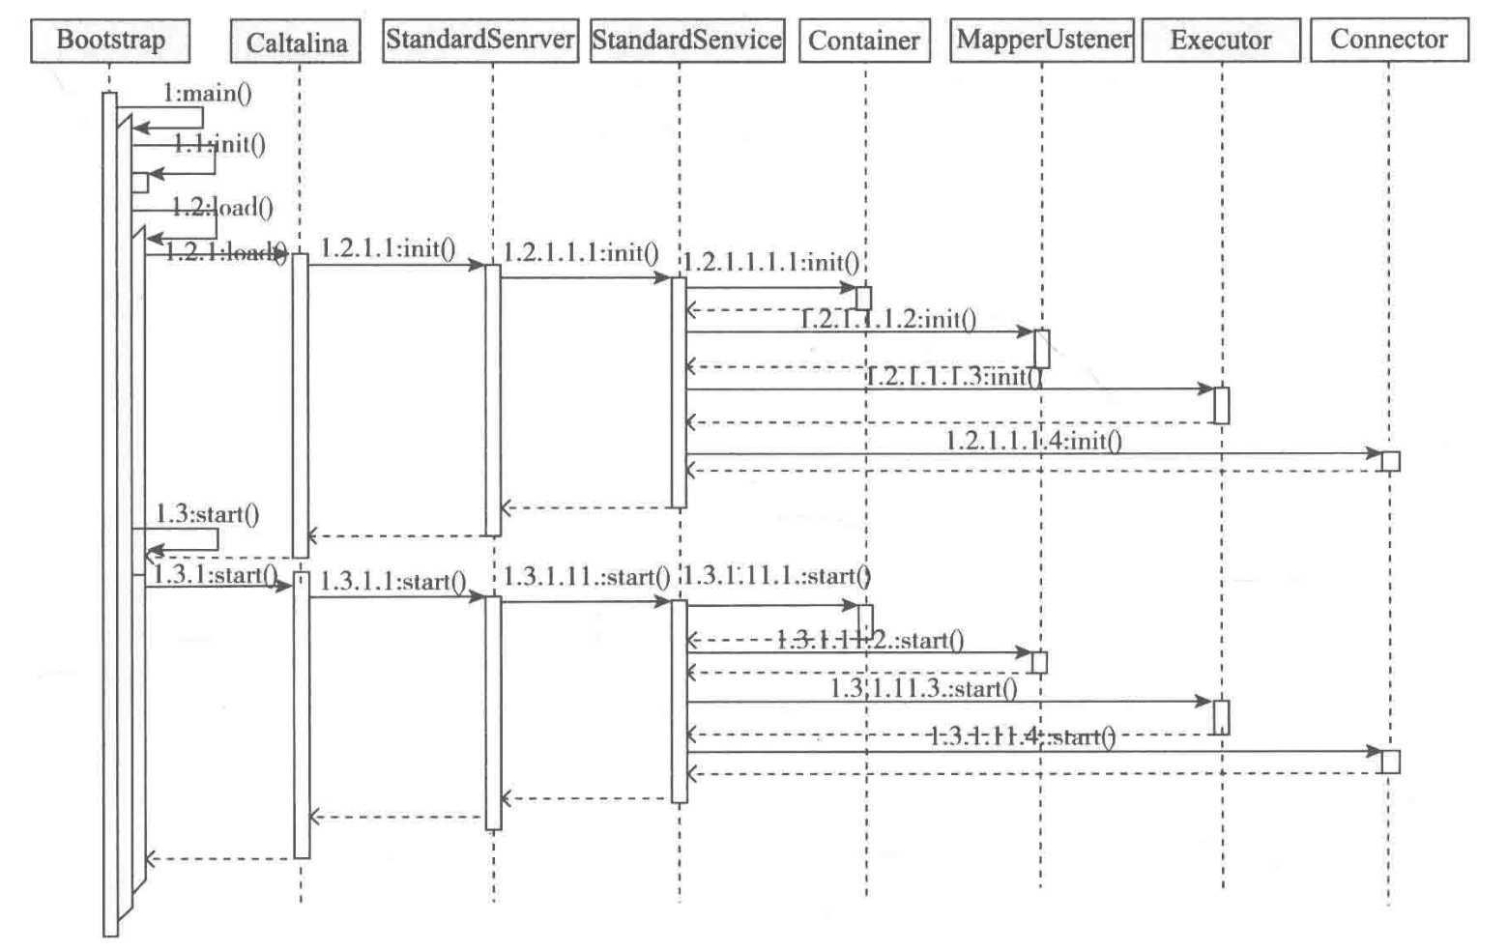
Tomcat启动过程
Tomcat启动流程图(整体）
点击添加文本
点击添加文本
点击添加文本
点击添加文本

Slide 33
Tomcat启动过程
Connector构造
//digester创建Connector对象时，构造方法通过反射创建ProtocolHandler 对象
public Connector(String protocol)
{
//根据server.xml中Connector的protocol配置确认创建哪个handler
setProtocol(protocol);
ProtocolHandler p = null;
try
{
Class<?> clazz = Class.forName(this.protocolHandlerClassName);
p = (ProtocolHandler)clazz.newInstance();
}
点击添加文本
点击添加文本
点击添加文本
//Tomcat8中默认使用的是Http11NioProtocol
else if ("HTTP/1.1".equals(protocol)) { setProtocolHandlerClassName("org.apache.coyote.http11.Http11NioProtocol");
}
点击添加文本

Slide 34
Tomcat启动过程
Connector初始化initInternal()
//适配器初始化成CoyoteAdapter
this.adapter = new CoyoteAdapter(this);
this.protocolHandler.setAdapter(this.adapter);
//调用Http11NioProtocol的init方法，最终调用的是父类AbstractProtocol的init方法
this.protocolHandler.init();
点击添加文本
点击添加文本
//AbstractProtocol的init方法对endPoint进行初始化
this.endpoint.init();
点击添加文本
//endPoint的init方法绑定服务器需要监听的端口，使用serverSocket监听入站连接
bind();
this.serverSocket = this.serverSocketFactory.createSocket(getPort(), getBacklog());
点击添加文本

Slide 35
Tomcat启动过程
Connector启动startInternal ()
//发送STARTING事件
setState(LifecycleState.STARTING);
//启动端口监听
this.protocolHandler.start();
点击添加文本
点击添加文本
//portocalHandler实际调用的是endpoint的start方法
this.endpoint.start();
//初始化请求处理的线程池
if (getExecutor() == null) {
createExecutor();
}
//初始化连接数控制器，控制最大连接数
initializeConnectionLatch();
//启动监听客户请求的线程
startAcceptorThreads();
点击添加文本
点击添加文本

Slide 36
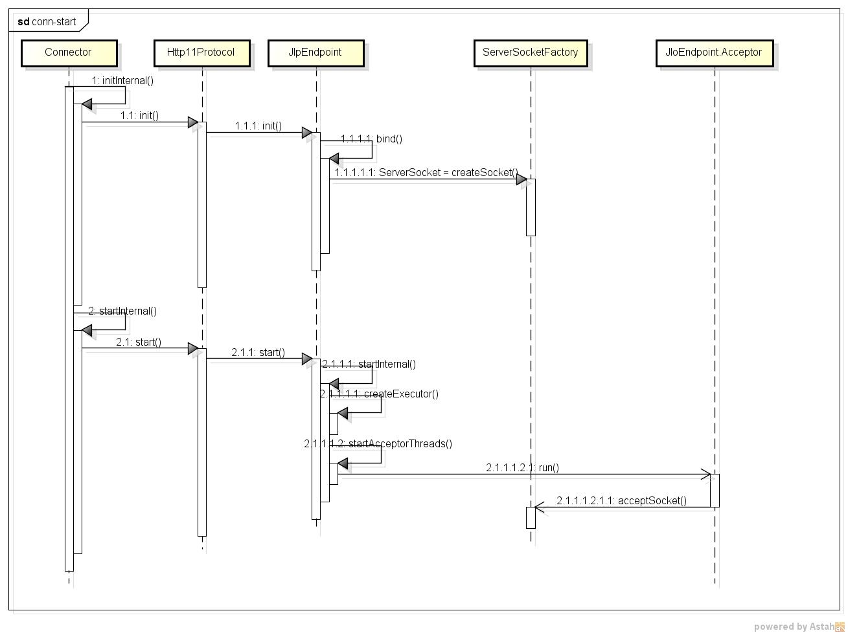
Tomcat启动过程
Connector初始化及启动流程图
点击添加文本
点击添加文本
点击添加文本
点击添加文本

Slide 37
Tomcat启动过程
Container初始化与加载
从confg/server.xml中我们可以看到Server的容器的初始化只有Engine和Host，那么Context是什么时候初始化的呢？
点击添加文本
//Catalina的createStartDigester添加了Engine的HostRuleSet
digester.addRuleSet(new HostRuleSet("Server/Service/Engine/"));
点击添加文本
//HostRuleSet类中新增了一个HostConfig监听器
digester.addRule(this.prefix + "Host", new LifecycleListenerRule("org.apache.catalina.startup.HostConfig", "hostConfigClass"));
点击添加文本
//StandardEngine父类ContainerBase的startInternal方法中启动了一个后台线程
threadStart();
点击添加文本

Slide 38
Tomcat启动过程
Container初始化与加载
//threadStart()方法中新起了ContainerBackgroundProcessor线程
this.thread = new Thread(new ContainerBackgroundProcessor(), threadName);
点击添加文本
点击添加文本
//backgroundProcessorDelay默认为10S,即每10秒调用一次processChildren
Thread.sleep(ContainerBase.this.backgroundProcessorDelay * 1000L);
processChildren(ContainerBase.this);
点击添加文本
//processChildren调用backgroundProcess,所有Container的子容器中都有该方法
container.backgroundProcess();
点击添加文本

Slide 39
Tomcat启动过程
Container初始化与加载
//ContainerBase的backgroundProcess（）
//对容器的监听对象发送Lifecycle.PERIODIC_EVENT事件，调//用HostConfig的lifecycleEvent。
fireLifecycleEvent("periodic", null);
点击添加文本
点击添加文本
// HostConfig. lifecycleEvent()
//根据事件调用对应的方法check()
//check方法中根据server.xml中Host的autoDeploy属性判断是//否热部署,之后调用deployApps()方法，部署项目
if (event.getType().equals("periodic")) {
check();
} else if (event.getType().equals("start")) {
start();
} else if (event.getType().equals("stop")) {
stop();
}
点击添加文本
点击添加文本

Slide 40
Tomcat启动过程
Container初始化与加载
//deployApps(),部署web项目
protected void deployApps()
{
File appBase = this.host.getAppBaseFile();
File configBase = this.host.getConfigBaseFile();
String[] filteredAppPaths = filterAppPaths(appBase.list());
//Context标签形式部署
deployDescriptors(configBase, configBase.list());
//webapps下war包形式部署
deployWARs(appBase, filteredAppPaths);
//Context.xml形式部署
deployDirectories(appBase, filteredAppPaths);
}
点击添加文本
点击添加文本
点击添加文本
//以上三种部署方式都有同一节代码，这段代码是给context添加了ContextConfig监听器
Class<?> clazz = Class.forName(this.host.getConfigClass());
LifecycleListener listener = (LifecycleListener)clazz.newInstance();
context.addLifecycleListener(listener);
点击添加文本

Slide 41
Tomcat启动过程
Container初始化与加载
//StandardContext的startInternal()
点击添加文本
//对容器的监听对象发送Lifecycle.CONFIGURE_START_EVENT事件，调用ContextConfig的lifecycleEvent。
fireLifecycleEvent("configure_start", null);
点击添加文本
//根据event.getType调用configureStart()
//该方法中调用的是webConfig()方法，这个方法完成web.xml解析，生成
//servlet、Filter等，并配置加载Wrapper
if (event.getType().equals("configure_start")) {
configureStart();
} else if (event.getType().equals("before_start")) {
beforeStart();
} else if (event.getType().equals("after_start"))
{
if (this.originalDocBase != null) {
this.context.setDocBase(this.originalDocBase);
}
}
点击添加文本
点击添加文本

Slide 42
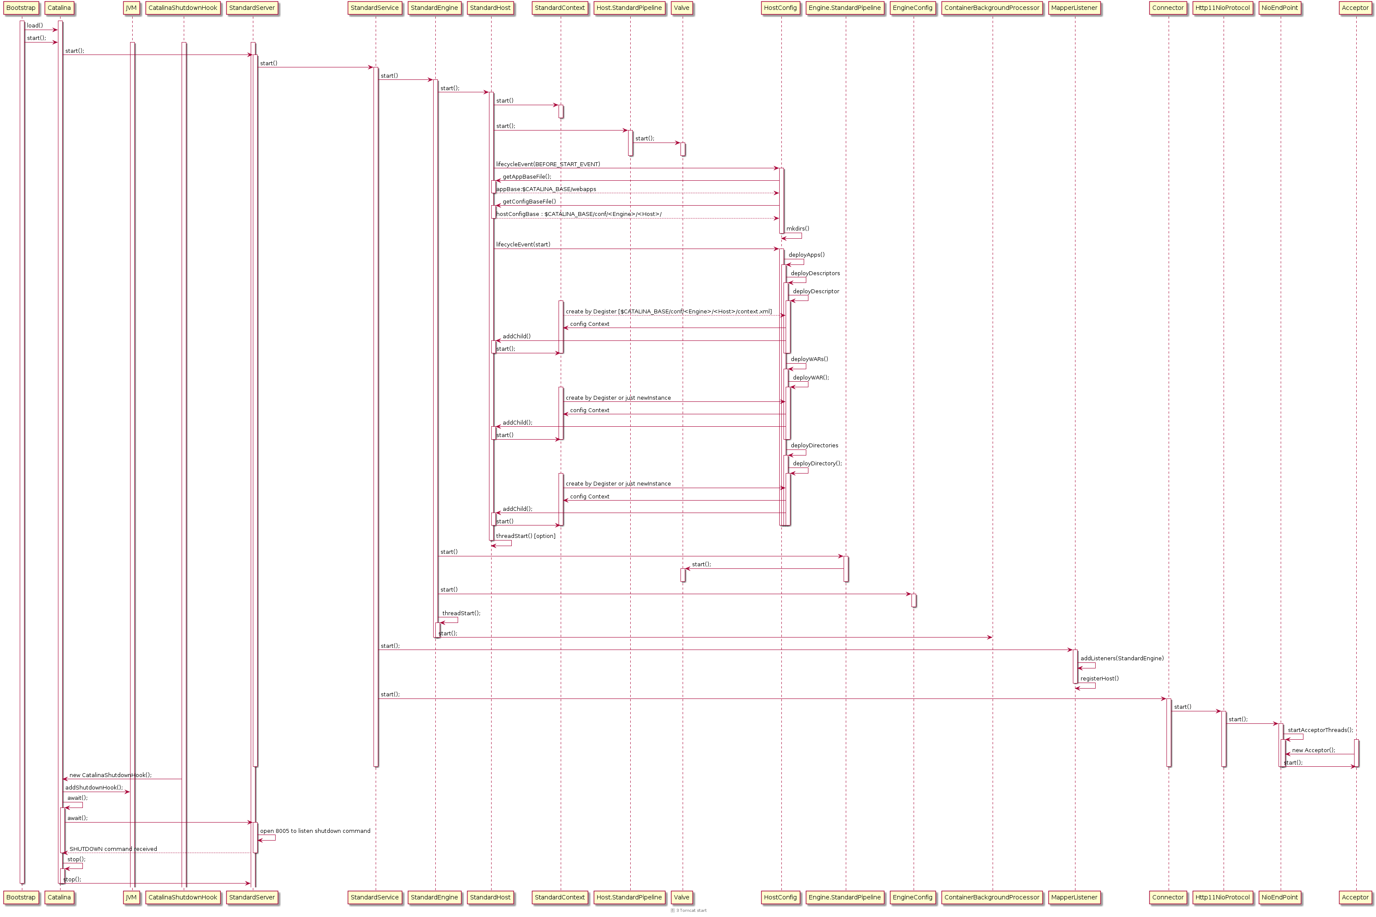
Tomcat启动过程
整体时序图
点击添加文本
点击添加文本
点击添加文本
点击添加文本

Slide 43
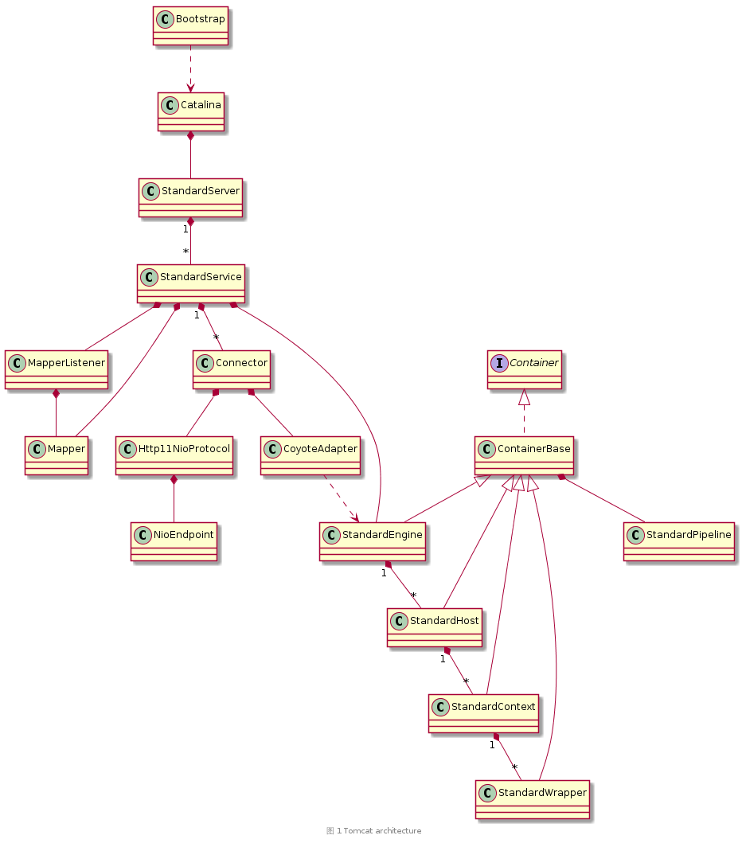
Tomcat启动过程
整体结构
点击添加文本
点击添加文本
点击添加文本
点击添加文本

Slide 44
点击添加文本
谢谢！！！
点击添加文本
点击添加文本
点击添加文本

